Slide 1
Iluminirani rukopisi u periodu kasne antike i ranog hrišćanstva
https://www.khanacademy.org/humanities/medieval-world/early-christian-art/early-christian-manuscripts/a/the-vienna-genesis

Slide 2
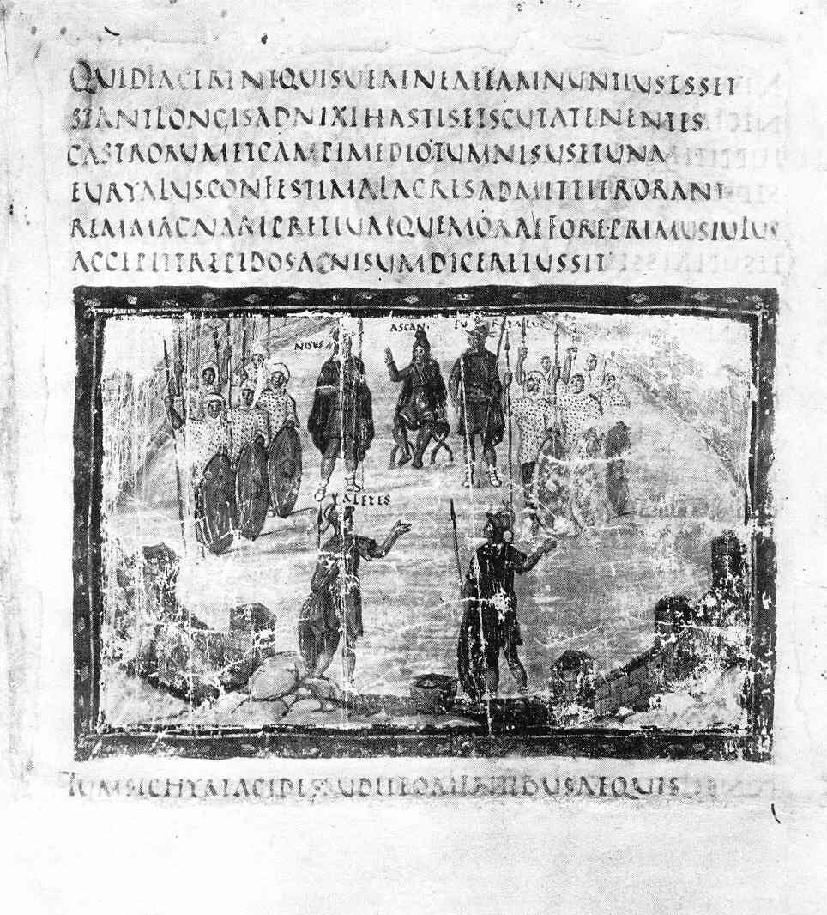
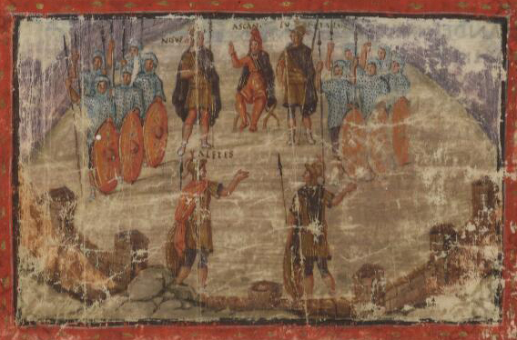
Vatikanski Vergilije – Vergilijeva Eneida i Georgike. Rukopis (prepis) je nastao u Rimu oko 400. godine. Najstarija sačuvana Eneida od Vergilija. https://digi.vatlib.it/view/MSS_Vat.lat.3225 (online faksimil)
Slika je umetnuta u tekst. Ličnosti su signirane.
Askanije i Trojanski savet (koncil).

Slide 3
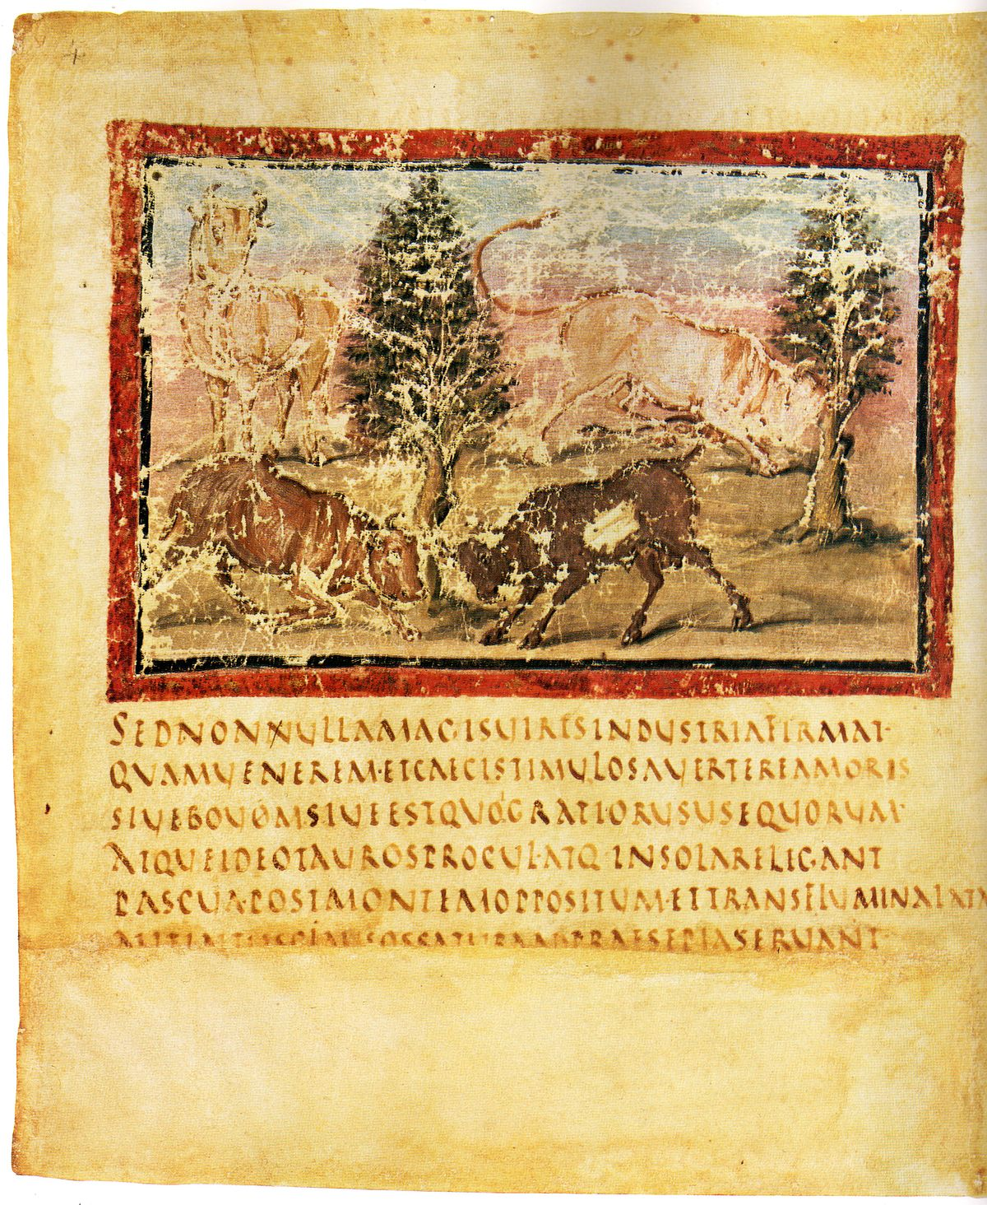
Istraživači smatraju da je kopiju rukopisa poručio rimski senator ili neko iz imućne aristokratske porodice.
Tekst je pisan capitalis quadrata (capitalis elegans) – kvadratnim slovima.
Borba bikova, Georgike, Vatikanski Vergilije.

Slide 4
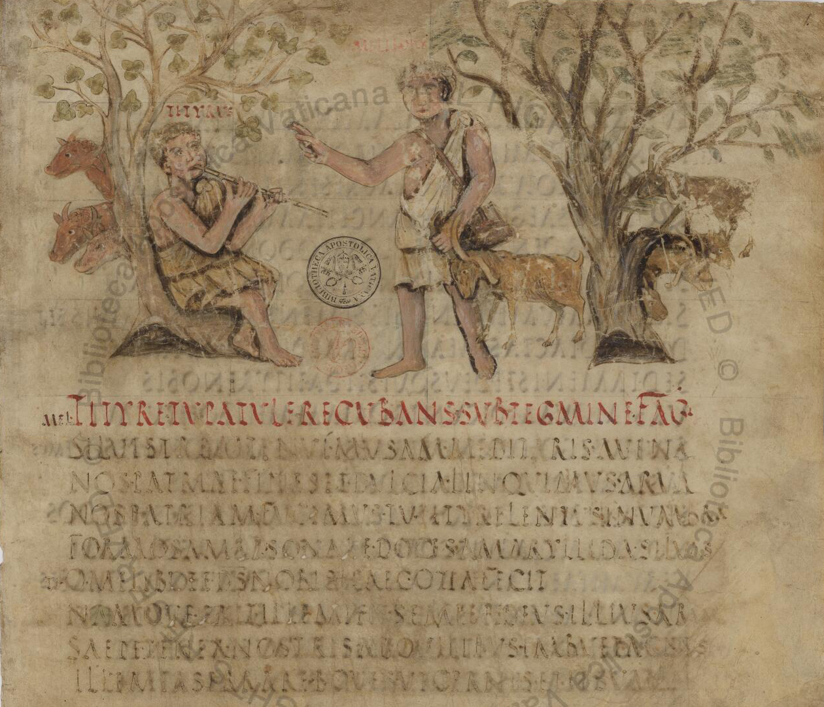
Rimski Vergilije (Vergilius Romanus) – oko 475. godine. Prepisane Eneida, Georgike i Ekloge. https://digi.vatlib.it/view/MSS_Vat.lat.3867
Pismo capitalis rustica - razvio se iz kvadratnog pisma, ali jednostavnije forme koja se brže ispisuje.
Početak Ekloge.

Slide 5
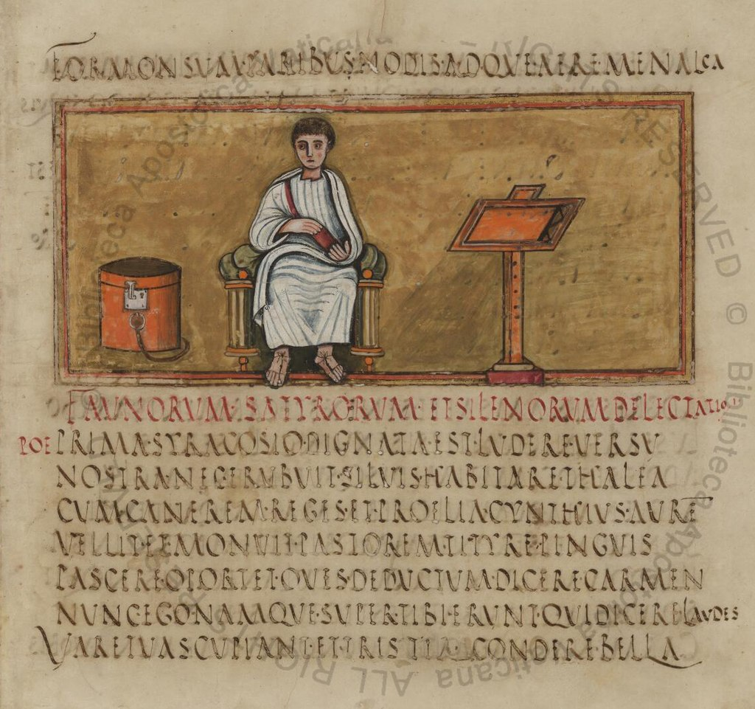
Autorski portret Vergilija

Slide 6
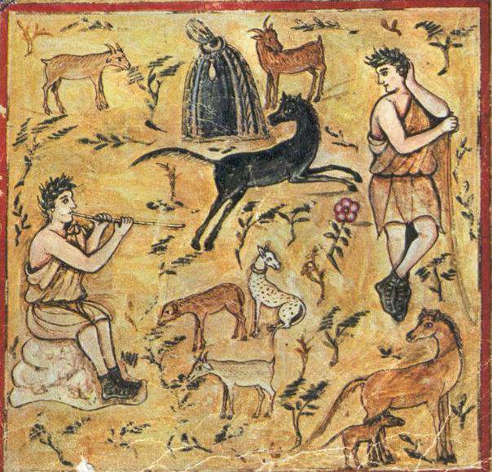
Pastiri sa stadom.

Slide 7
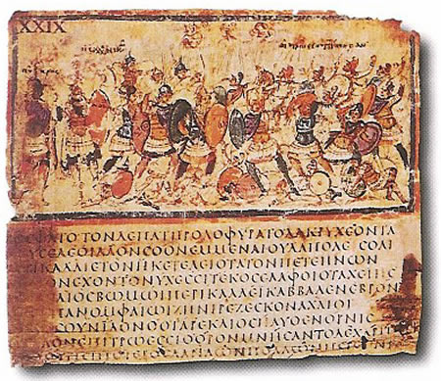
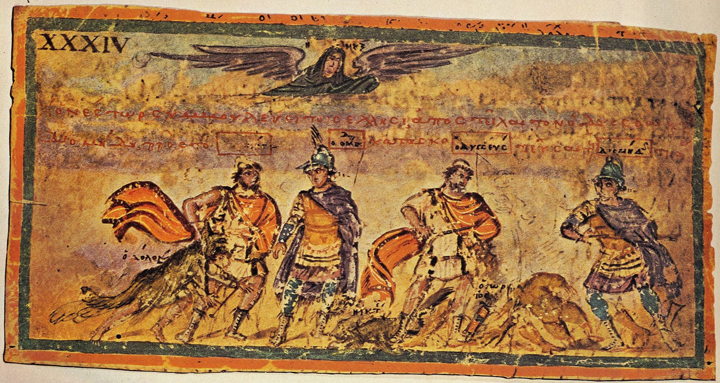
Ilijada Ambrosijana – prepis Homerove Ilijade. Čuva se u biblioteci Ambrosijana (nazvana po episkopu Milana svetom Amvrosiju) u Milanu. Rukopis je najverovatnije nastao u Aleksandriji oko 500. godine.
https://iconographic.warburg.sas.ac.uk/vpc/VPC_search/subcats.php?cat_1=8&cat_2=15&cat_3=629&cat_4=973&cat_5=3277&cat_6=8125&cat_7=2709

Slide 8
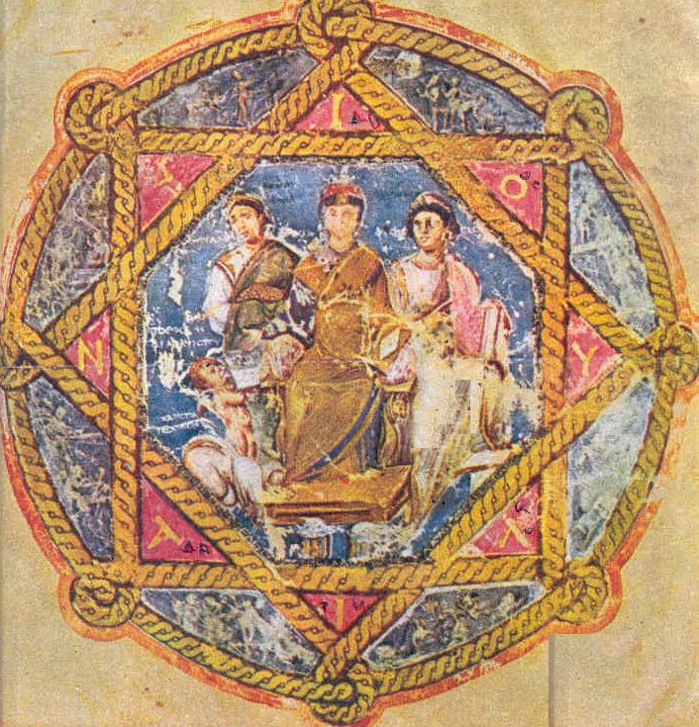
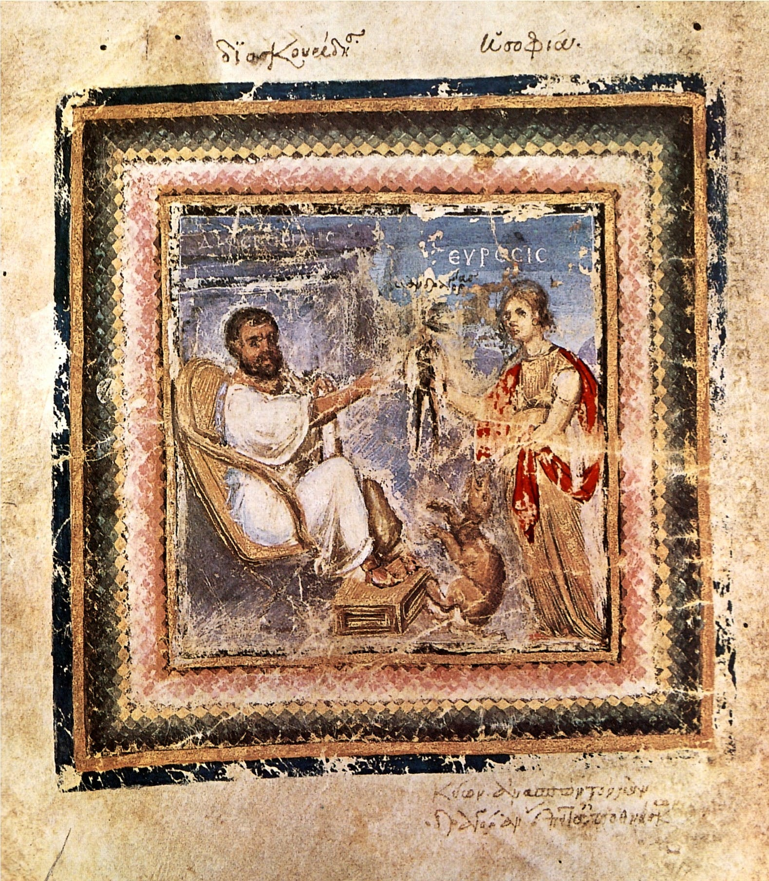
Bečki Dioskurid (De Materia Medica) – Bečki jer se čuva u Beču, u Austrijskoj Nacionalnoj biblioteci; Dioskurid – ime autora, grčkog lekara i botaničara u rimskoj vojsci koji je u 1. veku sastavio zbirku biljaka i njihovog lekovitog dejstva, kao i životinja, začinskog bilja, semenja, korenja, ptica, vinove loze. Rukopis je poručila Anicija Julijana 515. godine (ona je inače bila ktitor crkve Svetog Polieukta u Carigradu).
Anicija Julijana
Dioskurid i personifikacija Otkrića

Slide 9
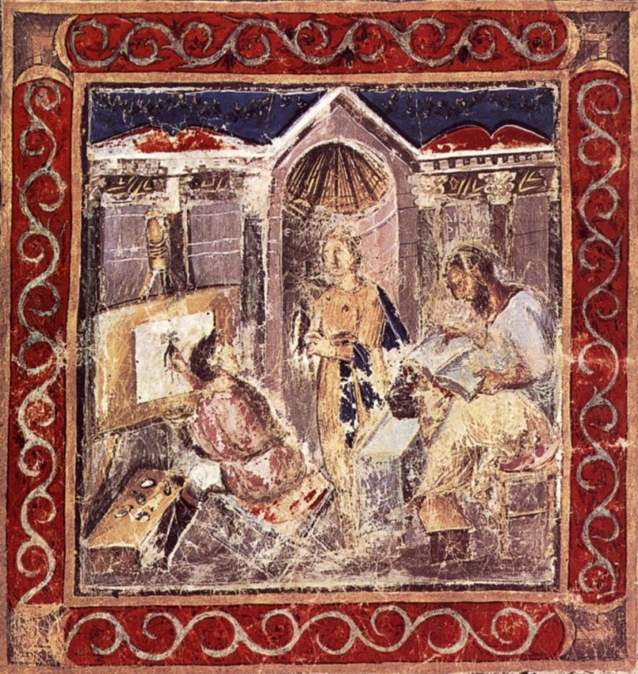
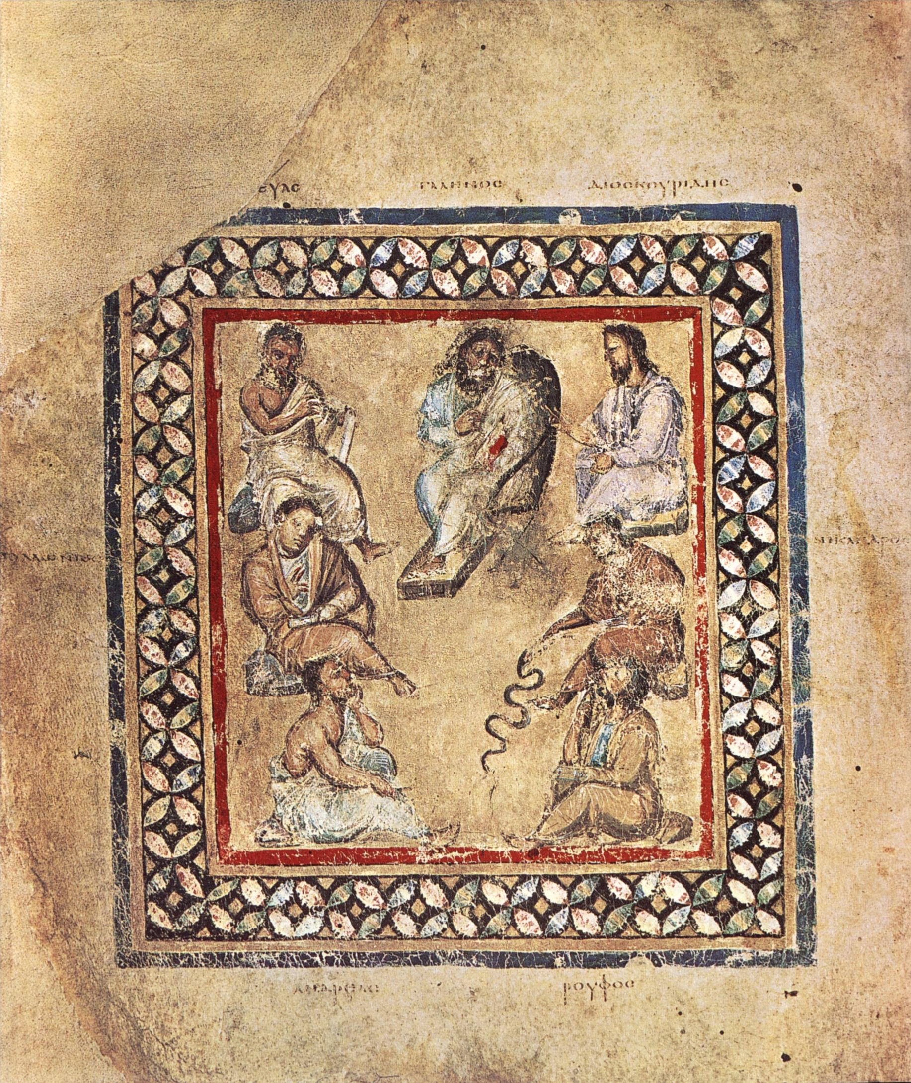
Ilustrator, personifikacija misli i crteža i Dioskurid
Predstave sedam lekara/botaničara kako diskutuju

Slide 10
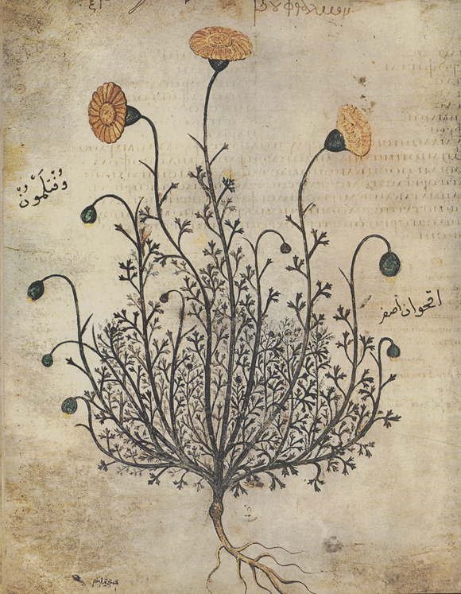
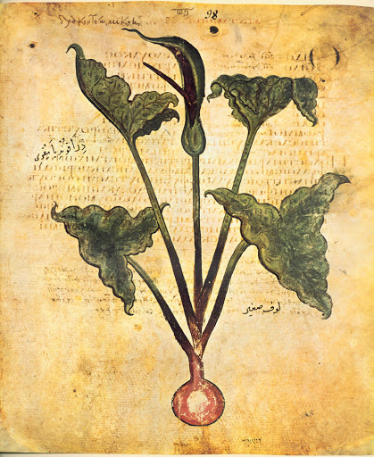
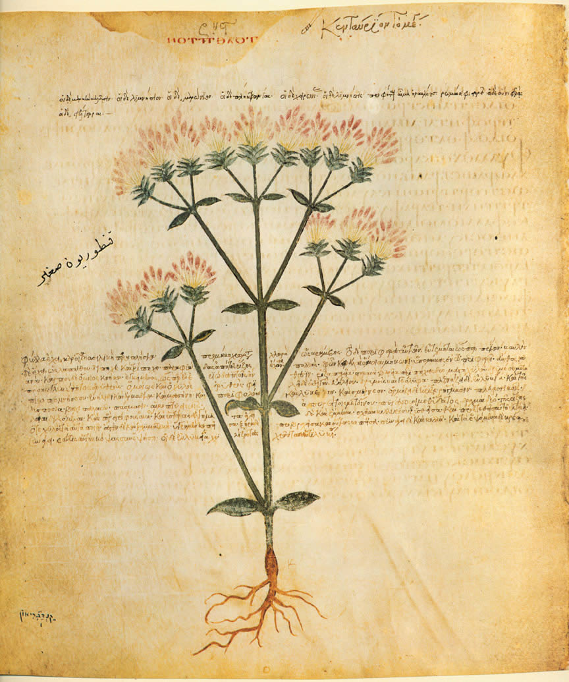
Ilustracije biljaka

Slide 11
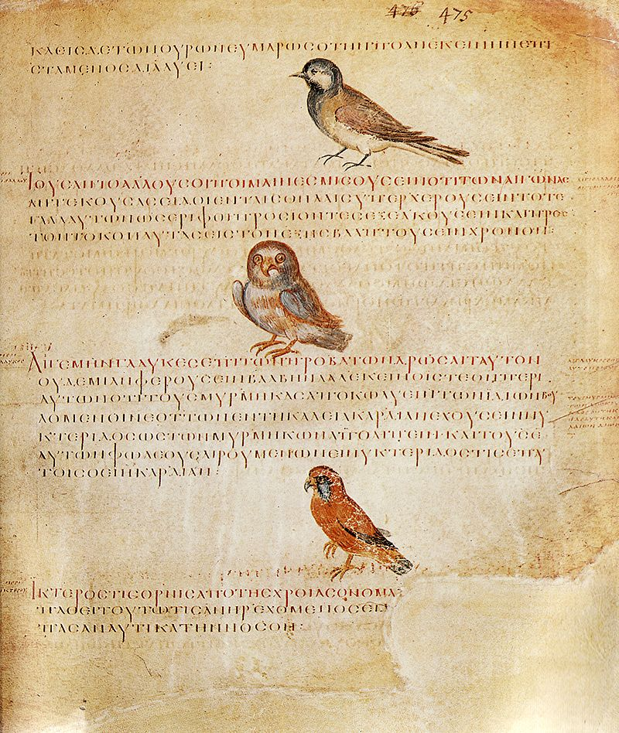
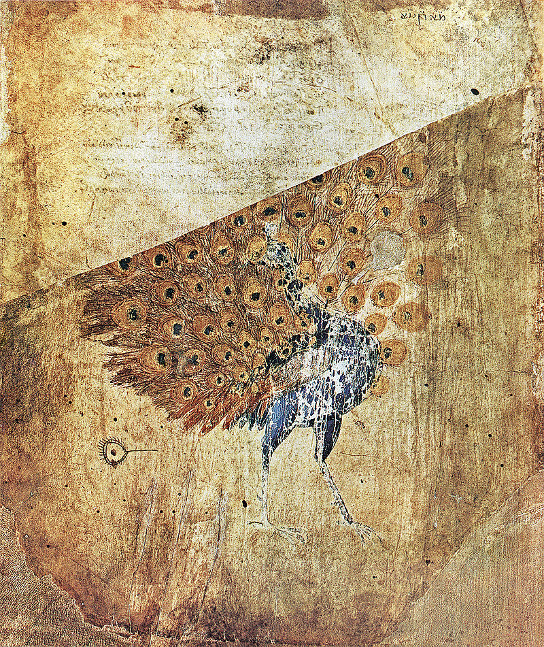

Slide 12
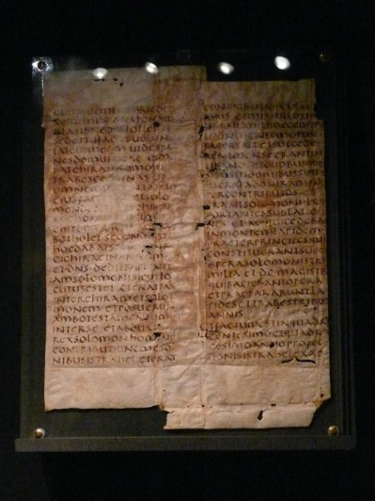
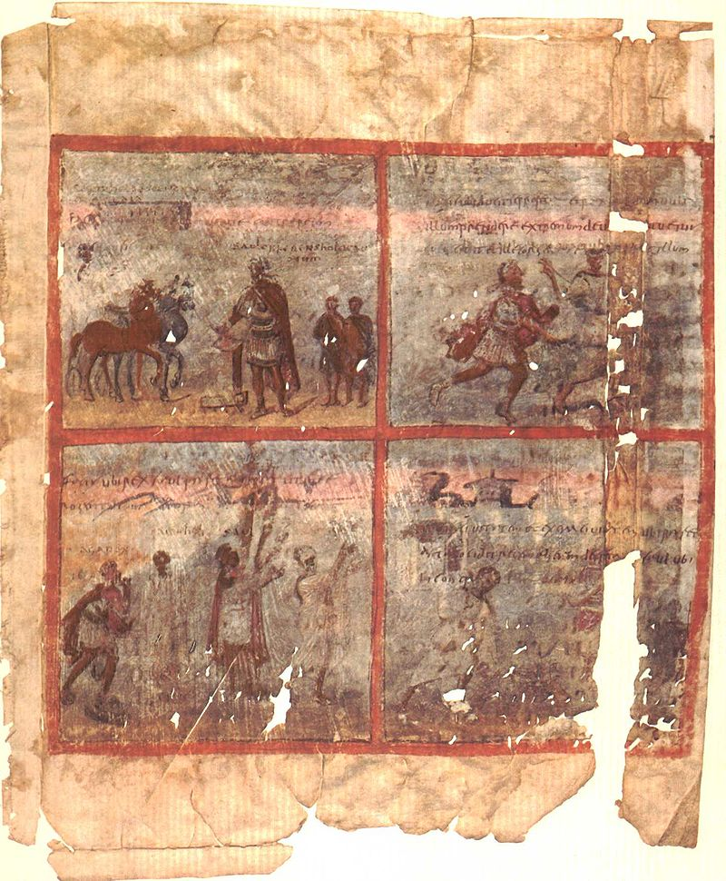
Kada su u pitanju tekstovi vezani za Sveto pismo istakli bismo sledeće:
Kvedlimburška Itala – ilustrovana Knjiga o carevima, početak 5. veka. U velikoj meri uništena.

Slide 13
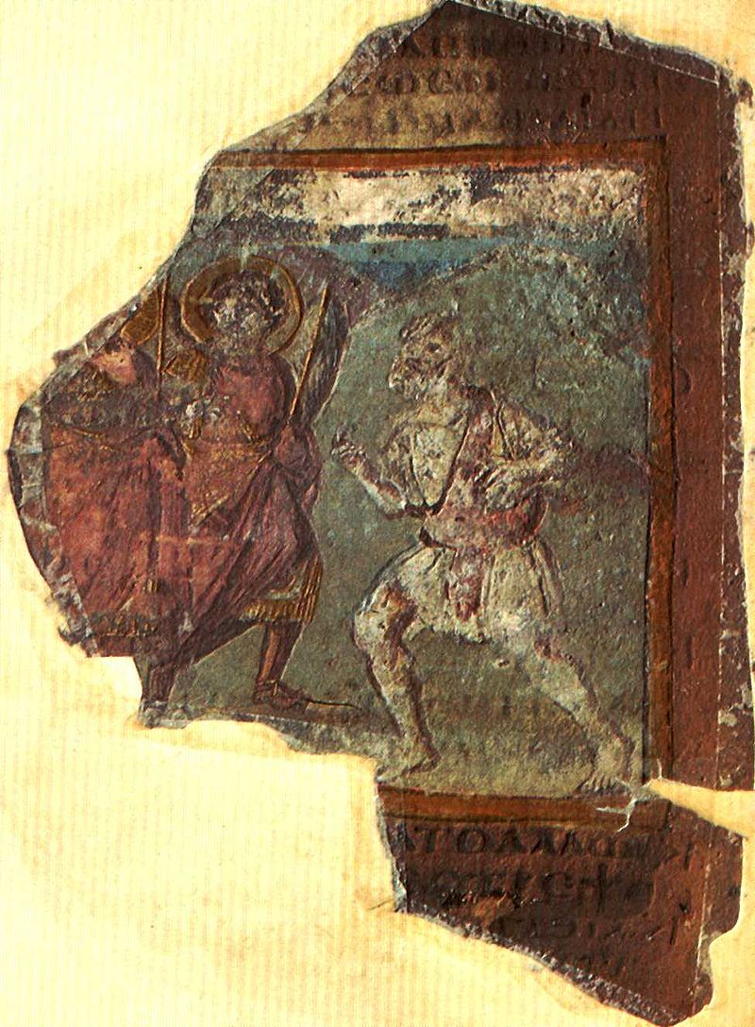
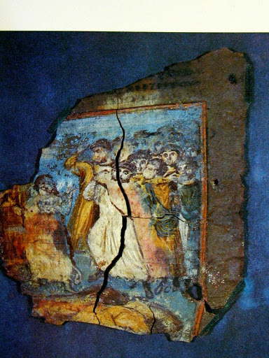
Oslikani ciklusi se najbolje mogu videti na primeru oslikanog Starog zaveta. To je najpre Knjiga Postanja (Geneza).
Koton Geneza – iz 5 -6. veka, Engleska, nazvana po Robertu Kotonu. Rukopis je u velikoj meri stradao u požaru. Ostaci i prepis iz 17. veka ukazuju na postojanje preko 330 minijatura sa opisanim događajima, npr. Nojeva barka ili Avram sreće anđele (v. sliku). Neki istraživači smatraju da je rukopis nastao u Aleksandriji. Ovaj rukopis je služio kao model (primer) prilikom ukrašavanja crkve Sv. Marka u Veneciji.
https://www.thebyzantinelegacy.com/cotton-genesis
Lotova kuća

Slide 14
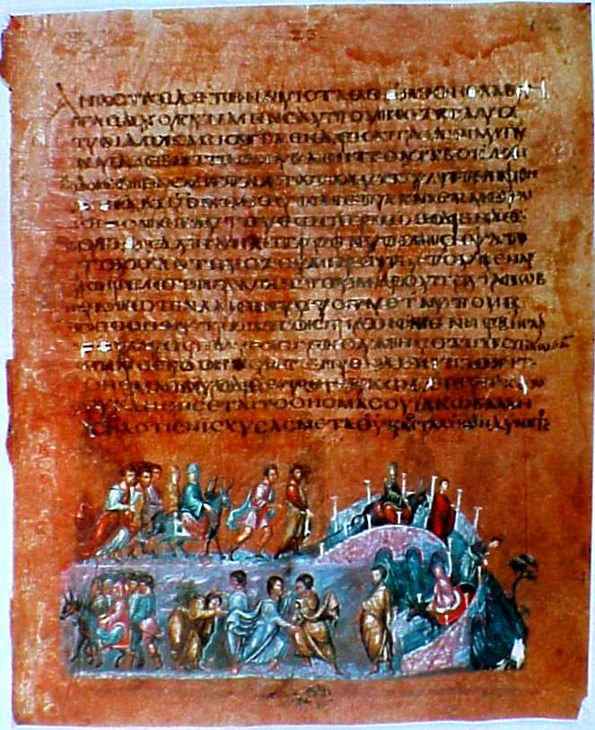
Bečka Geneza – ime se vezuje za mesto čuvanja – Beč (Nacionalna biblioteka); Geneza govori o kakvom rukopisu je reč (Knjiga Postanja). Rukopis je najverovatnije nastao u Siriji u 6. veku. Dobro očuvan, luksuzan, purpurni kodeks, pisan srebrnom uncijalom.
https://www.khanacademy.org/humanities/medieval-world/early-christian-art/early-christian-manuscripts/a/the-vienna-genesis
https://www.thebyzantinelegacy.com/vienna-genesis
Jakov

Slide 15
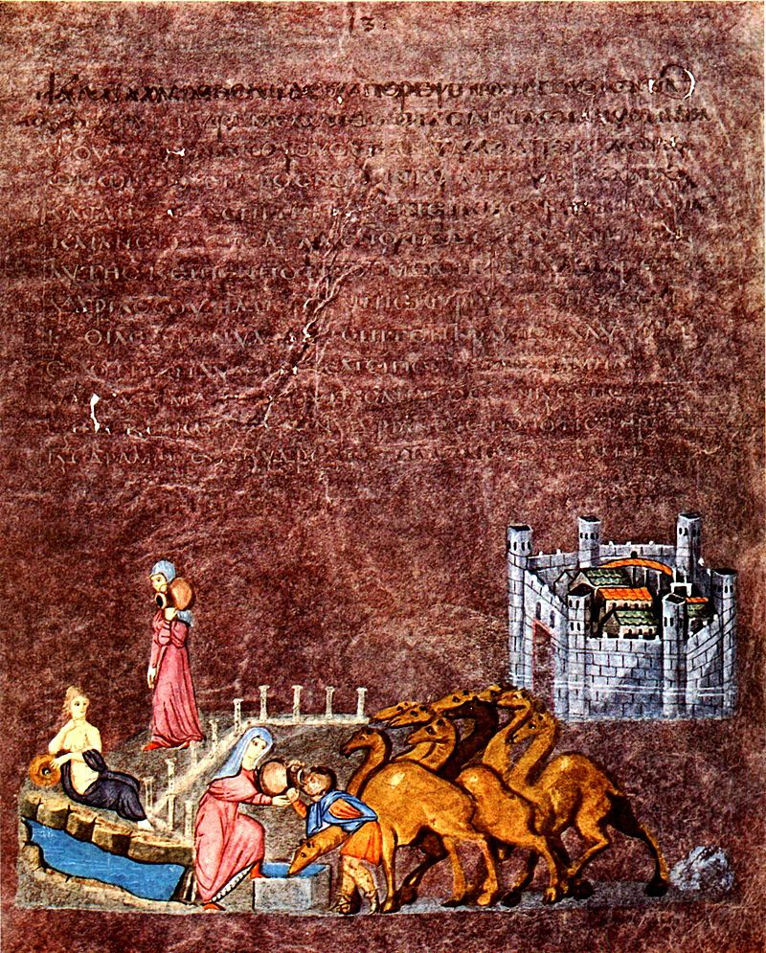
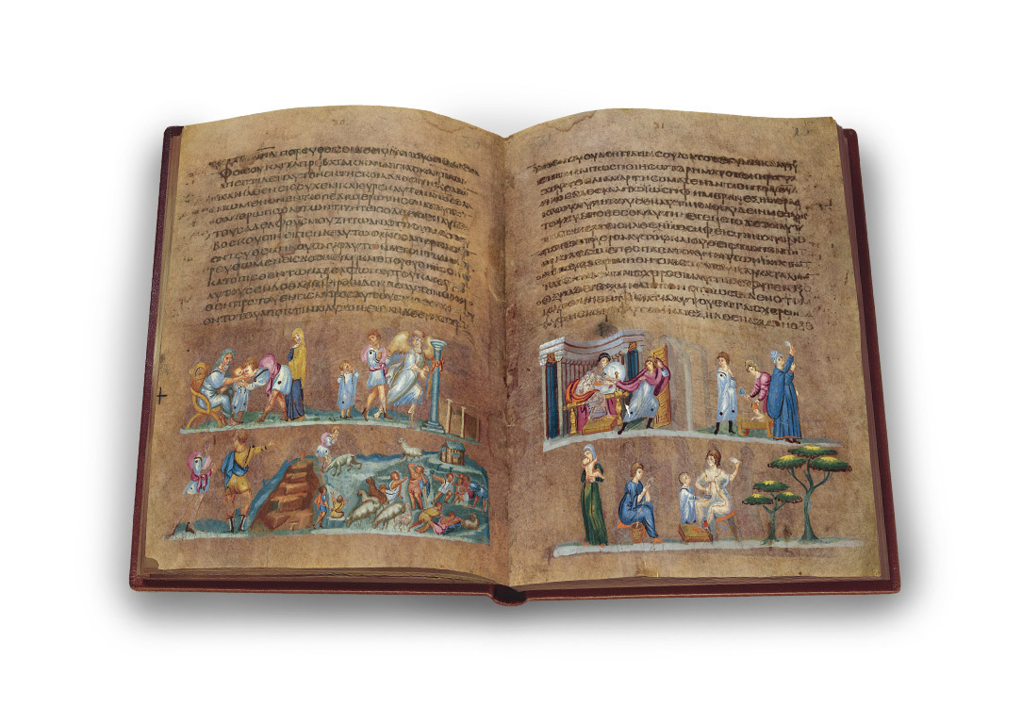
Rebeka na izvoru.

Slide 16
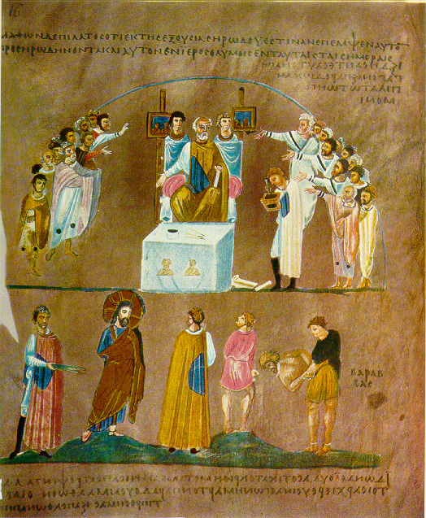
Rosano jevanđelja (Codex purpureus Rossanensis) – ime nosi po mestu čuvanja - katedrala Rosano u Italiji. Iz 6. veka. U pitanju su oslikana jevanđelja (među starijim sačuvanim rukopisima Novog zaveta) na purpurnom pergamentu.
Hrist pred Pilatom.

Slide 17
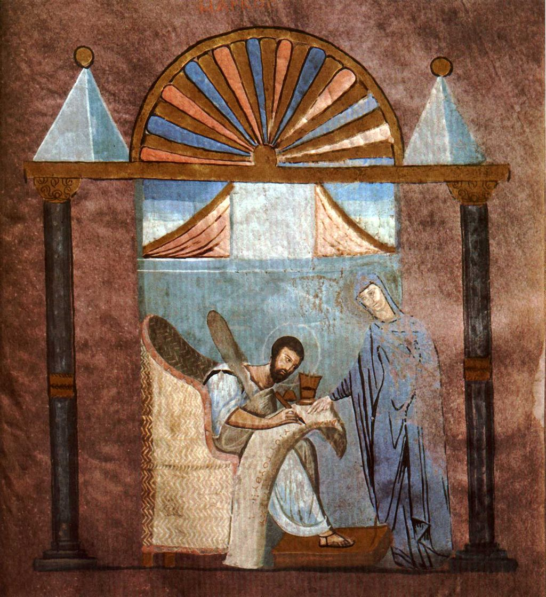
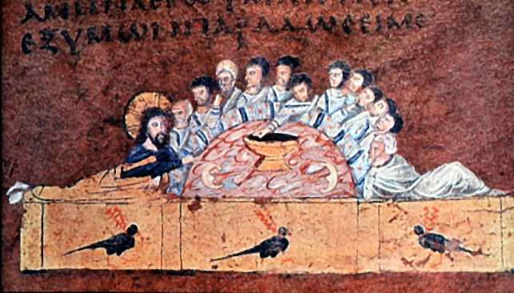
Tajna večera
Jevanđ. Marko.

Slide 18
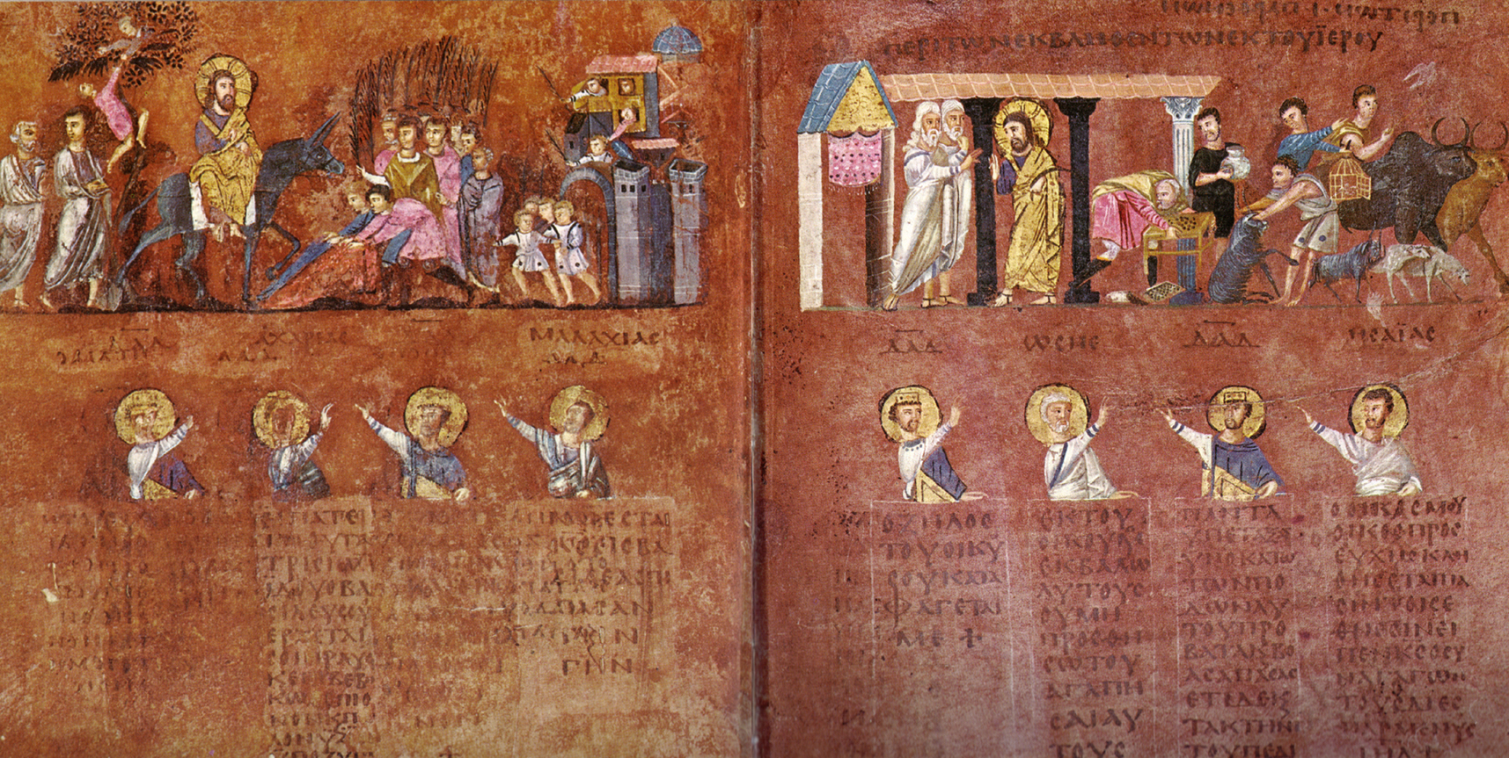

Slide 19
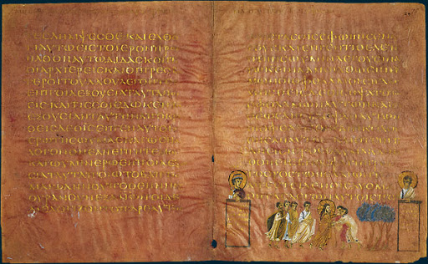
Codex Sinopensis (Sinopska jevanđelje) – rukopis iz 6. veka, na purpuru, zlatnom uncijalom ispisan. Najverovatnije nastao u Siriji. Ostalo je sačuvano samo jev. po Mateji.
https://www.thebyzantinelegacy.com/sinope-gospels

Slide 20
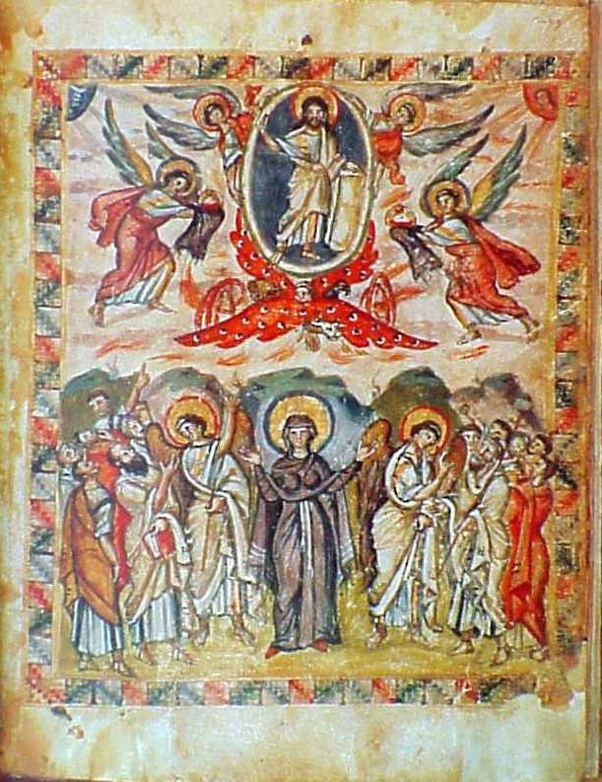
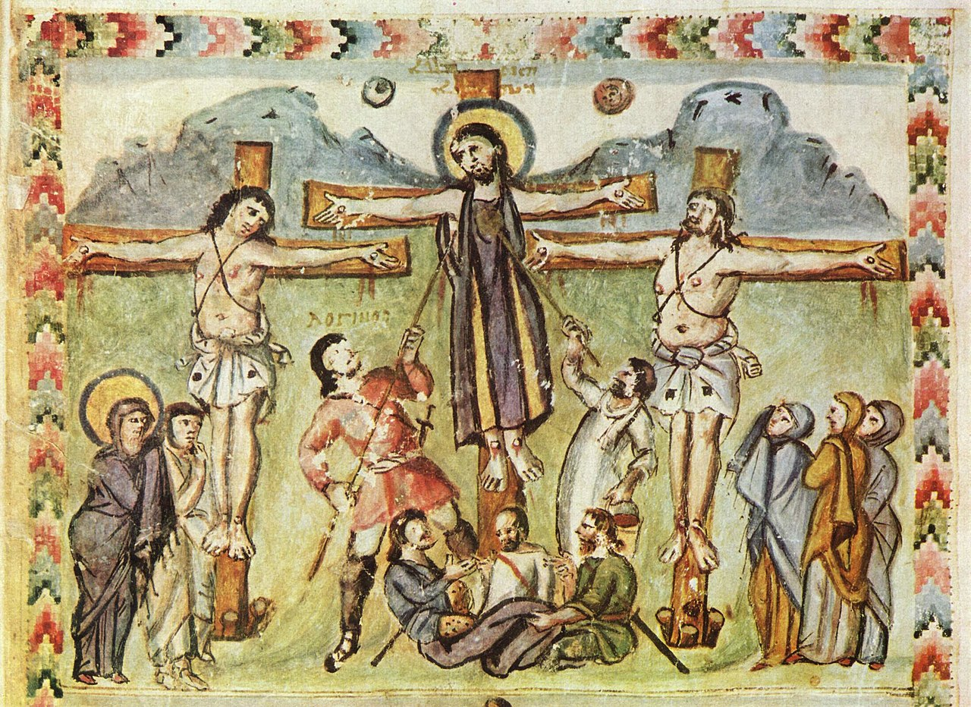
Rabulina jevanđelja – nosi naziv po pisaru Rabuli; nastao na teritoriji današnje Sirije, u drugoj polovini 6. veka. Karakterističan po velikim, celostraničnim, minijaturama, svetlih tonova. Scene su uokvirene.
Raspeće
Vaznesenje

Slide 21
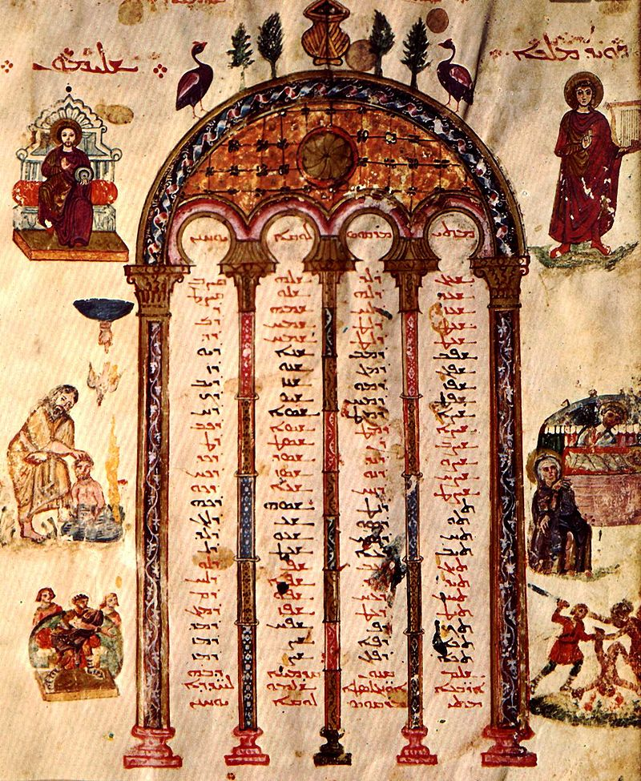
https://www.thebyzantinelegacy.com/rabbula-gospels
http://teca.bmlonline.it/ImageViewer/servlet/ImageViewer?idr=TECA0000025956&keyworks=Plut.01.56#page/1/mode/1up
Kanonske tablice

Slide 22
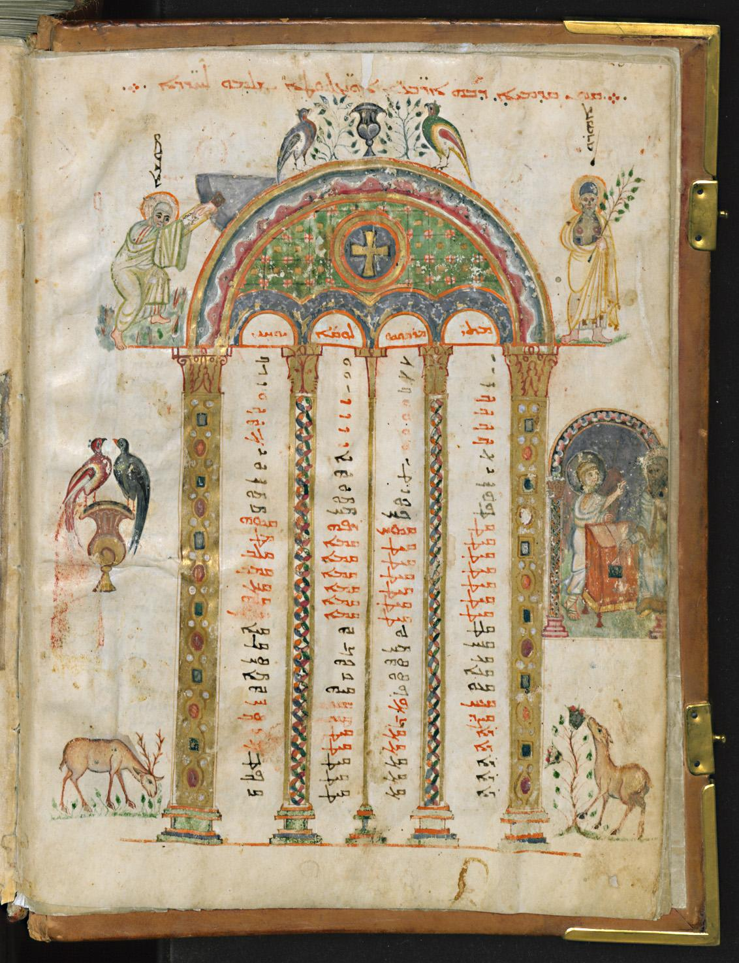
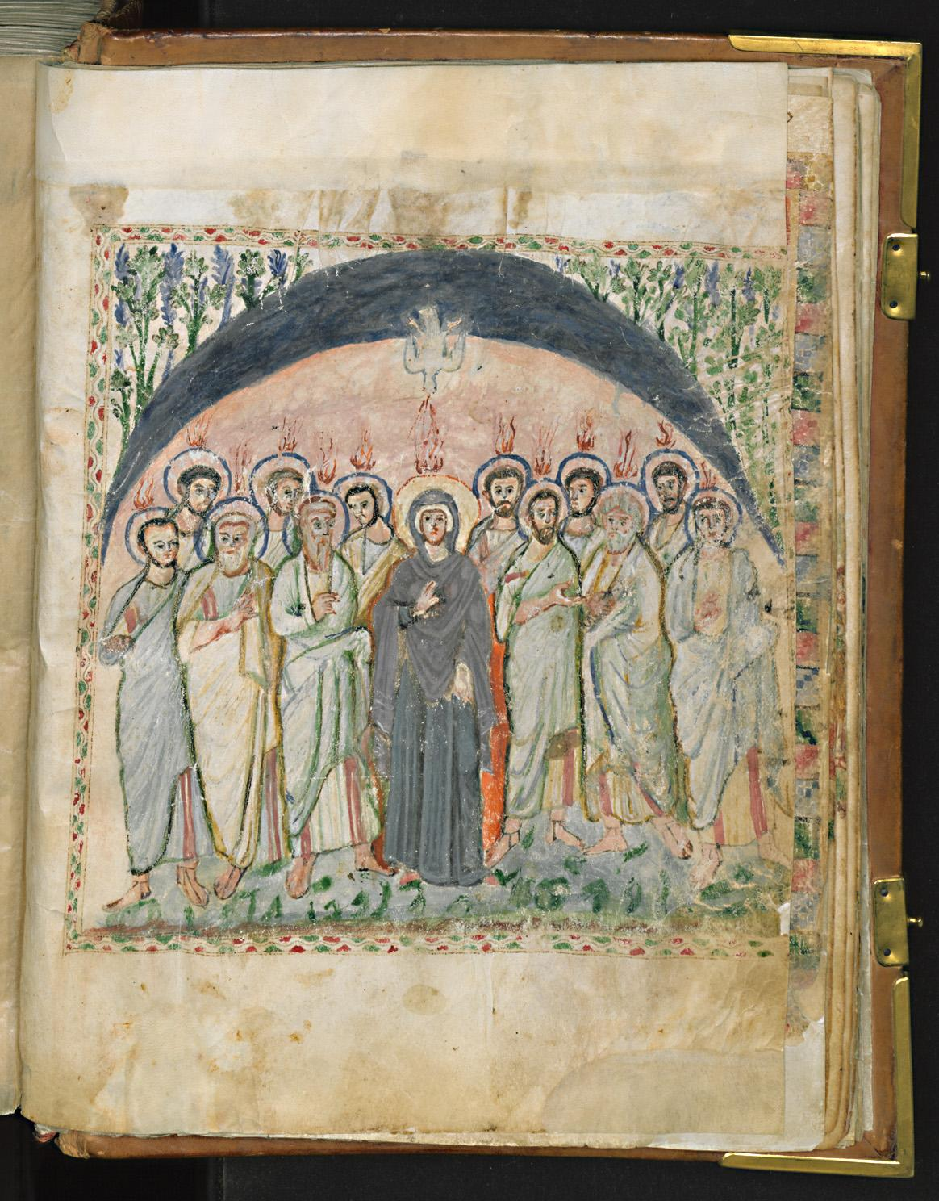

Slide 23
Literatura:
K. Weitzmann, Late Antique and Early Christian Book Illumination.
K. Weitzmann, Age of Spirituality. Late Antique and Early Christian Art, 3rd to 7th Century.

